Slide 1
RADIACIÓN ADAPTATIVA
M. En C. Martha Corona Tinoco
ENP-UNAM

Slide 2
Pre-test | Pregunta | Post-test
 | ¿Qué es la radiación adaptativa?
 | ¿Cuáles son los mecanismos ecológicos que la favorecen?
 | ¿Cuáles son los mecanismos genéticos involucrados?
 | ¿La radiación adaptativa es una consecuencia evolutiva? ¿por qué?
 | ¿Qué ejemplos conoces?

Slide 3
¿Qué es la radiación adaptativa?
La radiación adaptativa sucede cuando una especie se introduce en un ecosistema donde existen muchos diferentes nichos ecológicos por llenar.
El hecho que la especie original se ubique y sobreviva en distintos medios, da como resultado la especiación con distintos fenotipos que son las adaptaciones a esos distintos nichos llenados.
Consecuencias
Evidencias
Fuerzas
Recuperado el 3 de febrero de 2018 en https://todosobrelaevolucion.org.mx/capsula.php?id=66 con fines educativos

Slide 4
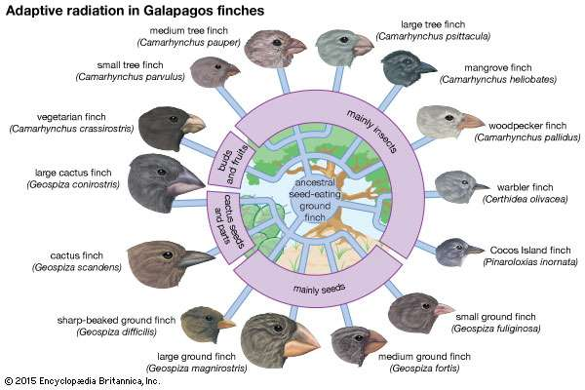
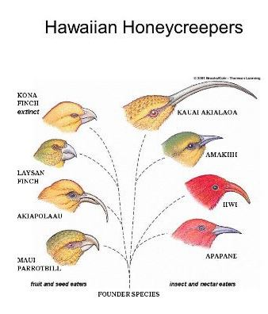
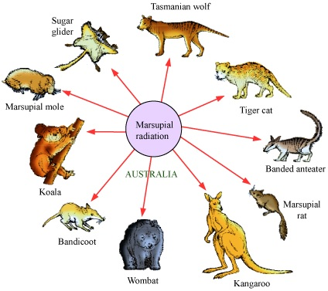
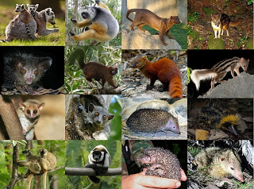

Slide 5
Platiquemos sobre la radiación adaptativa

Slide 6
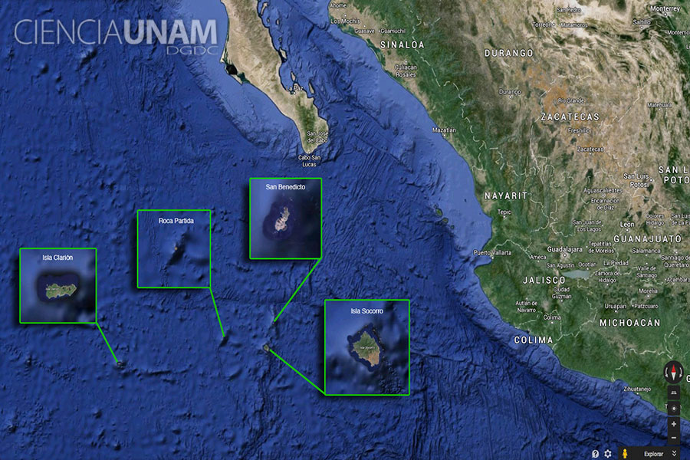
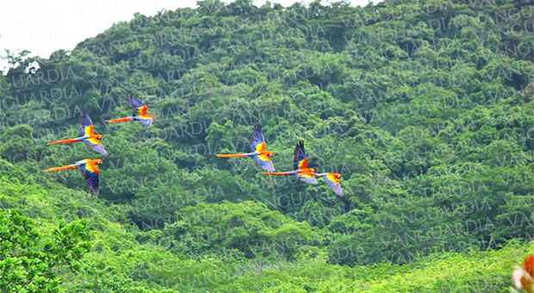
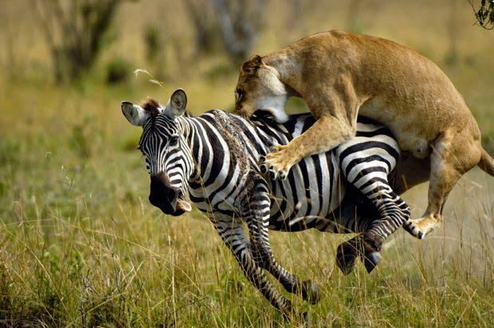
¿Cuáles son los mecanismos ecológicos que la favorecen?

Slide 7
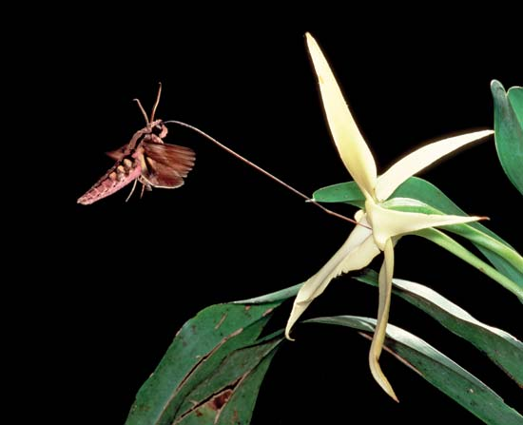
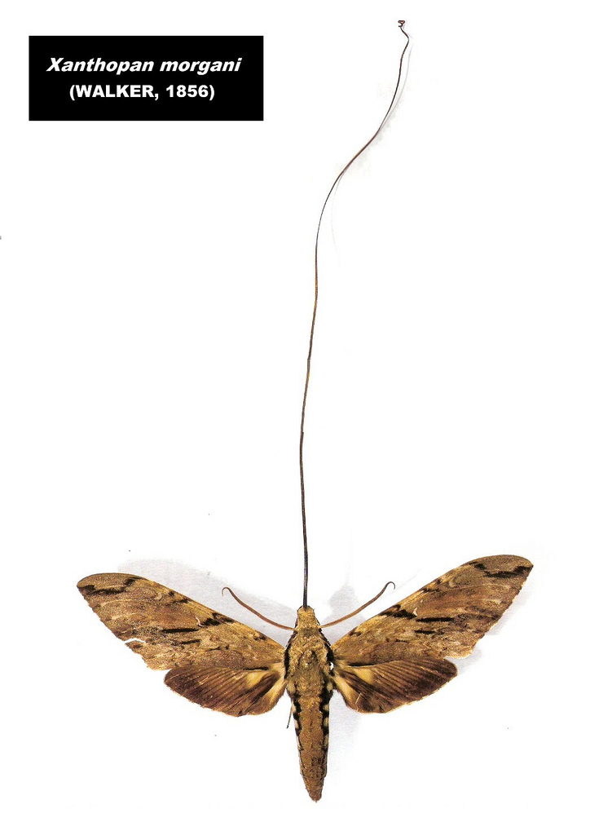
Las adaptaciones son las características que les permiten a los individuos ajustarse al ambiente.
Sólo las características adaptativas que tienen base genética se establecen a nivel poblacional, en el curso de la evolución, como resultado de la selección natural.
Frente a un mismo desafío ambiental, no hay una única variante adaptativa perfecta, sino un conjunto de adaptaciones de complejidad y efectividad variadas.
Curtis. (2013). Biología. EUA. panamericana. Con fines educativos

Slide 8
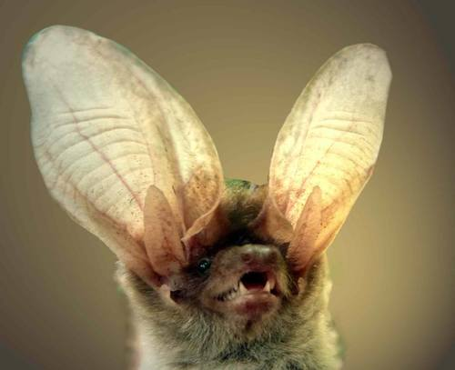
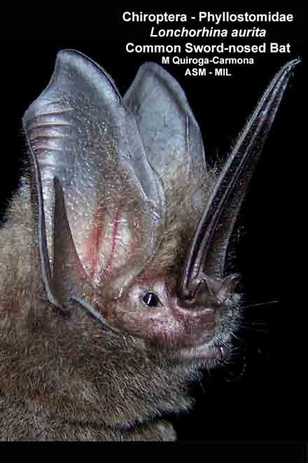
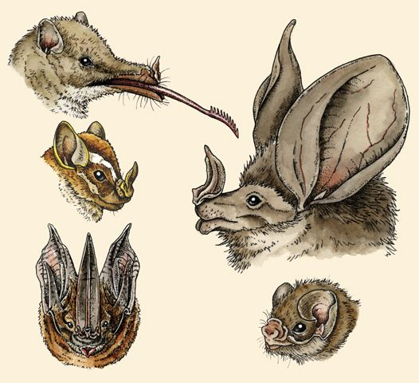
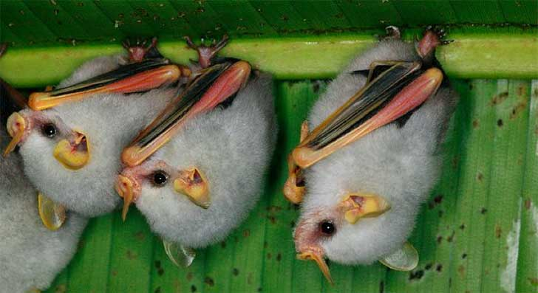
Las clinas son variaciones fenotípicas graduales dentro de una especie. Siguen un patrón de distribución geográfica que puede ser correlacionado con cambios graduales en factores físicos.
Curtis. (2013). Biología. EUA. panamericana. Con fines educativos

Slide 9
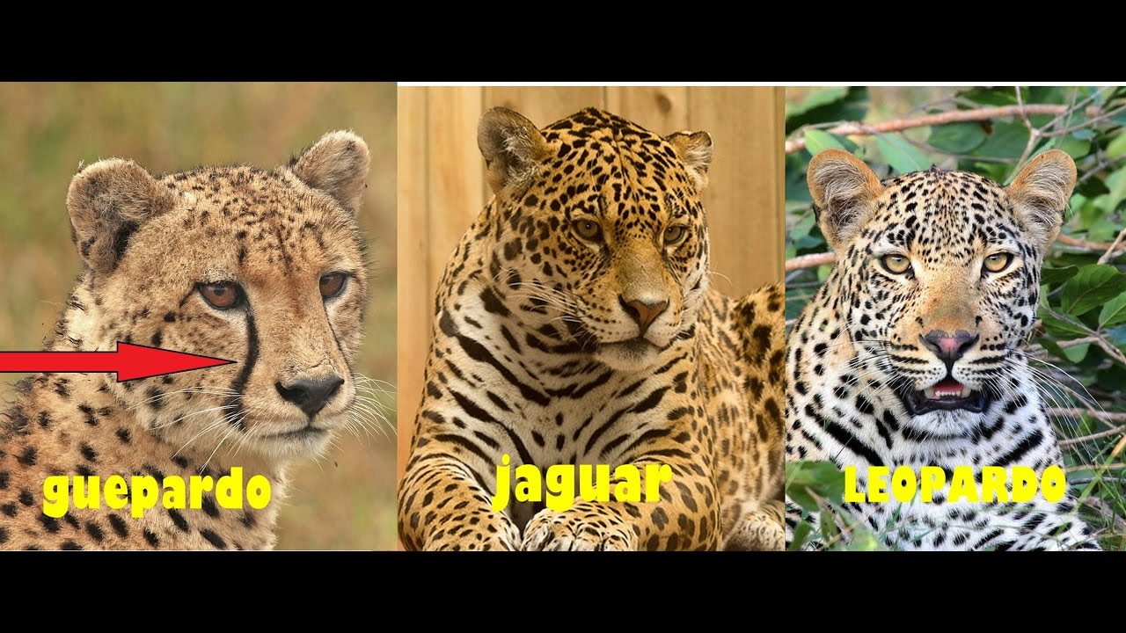
Los ecotipos son grupos de una especie que ocupan distintos hábitats y presentan fenotipos ligeramente diferentes.
Curtis. (2013). Biología. EUA. panamericana. Con fines educativos

Slide 10
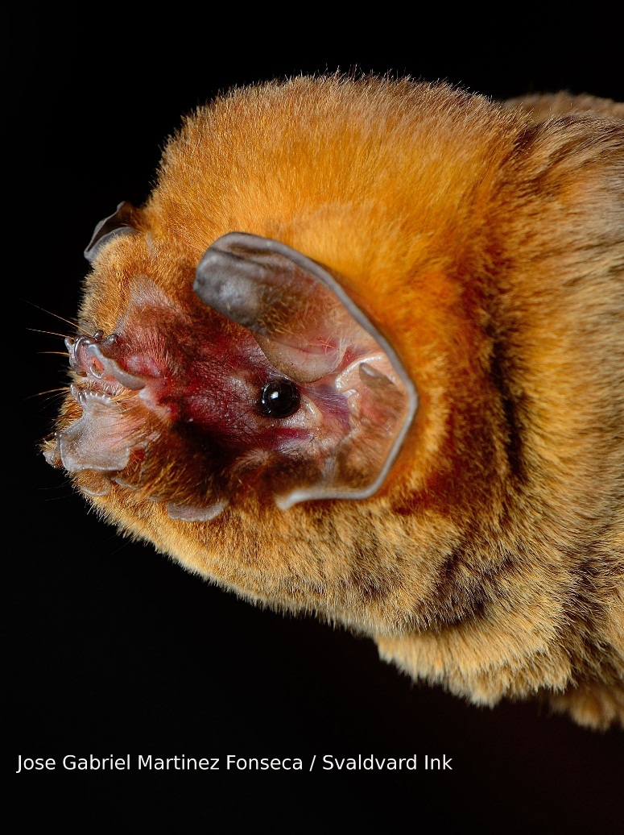
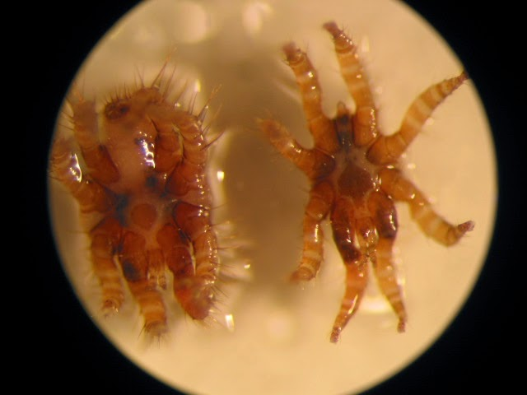
La coevolución es el ajuste recíproco de ciertas características entre dos o más especies. Ocurre cuando se establecen interacciones tan estrechas que cada especie constituye una fuerza selectiva que opera sobre la otra.
Curtis. (2013). Biología. EUA. panamericana. Con fines educativos

Slide 11
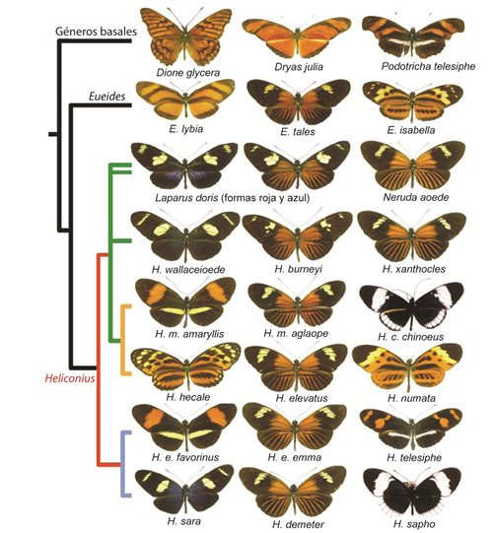
La población es una unidad definida por su reservorio génico, que es el conjunto de todos los alelos de todos los genes de sus individuos que la integran. Cada individuo es el depositario temporal de una pequeña muestra del reservorio génico.
Curtis. (2013). Biología. EUA. panamericana. Con fines educativos

Slide 12
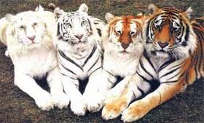
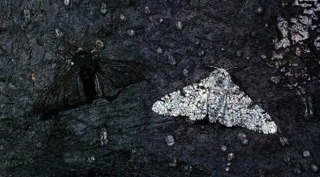
Cada gameto contiene sólo uno de los dos alelos de cada uno de los sistemas genéticos que constituyen el genotipo del individuo que lo produce. En consecuencia, son los alelos y no los genotipos los que tienen continuidad hereditaria.
Curtis. (2013). Biología. EUA. panamericana. Con fines educativos

Slide 13
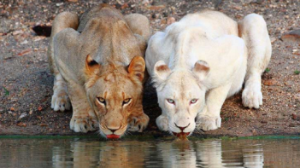
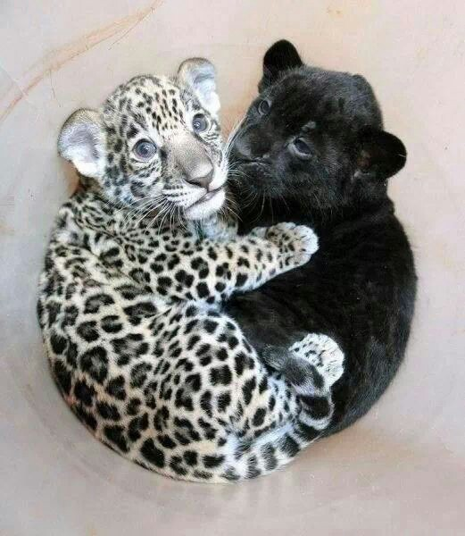
Las mutaciones son la fuente de toda la variabilidad genética sobre la que operan los procesos del cambio evolutivo, pero no constituyen un factor significativo de cambio de las frecuencias génicas. Aunque la incidencia de la mutación en cualquier gen es baja, el número de nuevas mutaciones que se originan por generación en la población, considerada globalmente, es muy alto.
Curtis. (2013). Biología. EUA. panamericana. Con fines educativos

Slide 14
¿La radiación adaptativa es una consecuencia evolutiva? ¿por qué?
La selección disruptiva provoca el incremento de los dos tipos extremos a expensas de los intermedios.
Curtis. (2013). Biología. EUA. panamericana. Con fines educativos

Slide 15
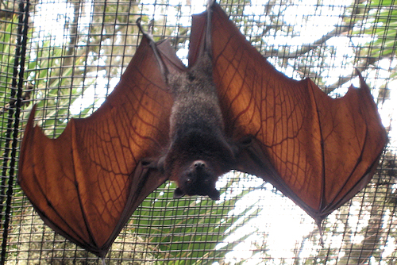
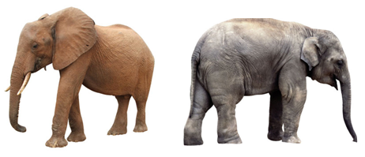
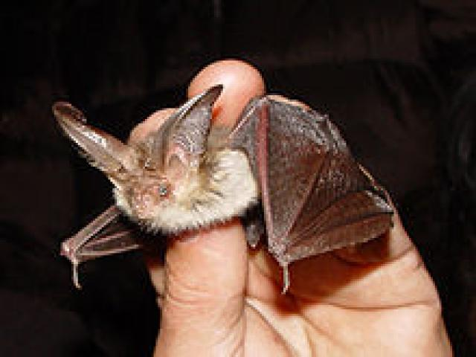
La especiación es el proceso por el cual los grupos de organismos que se separan geográfica o ecológicamente de la población original quedan aislados y se diferencian lo suficiente como para convertirse en una nueva especie.

Slide 16
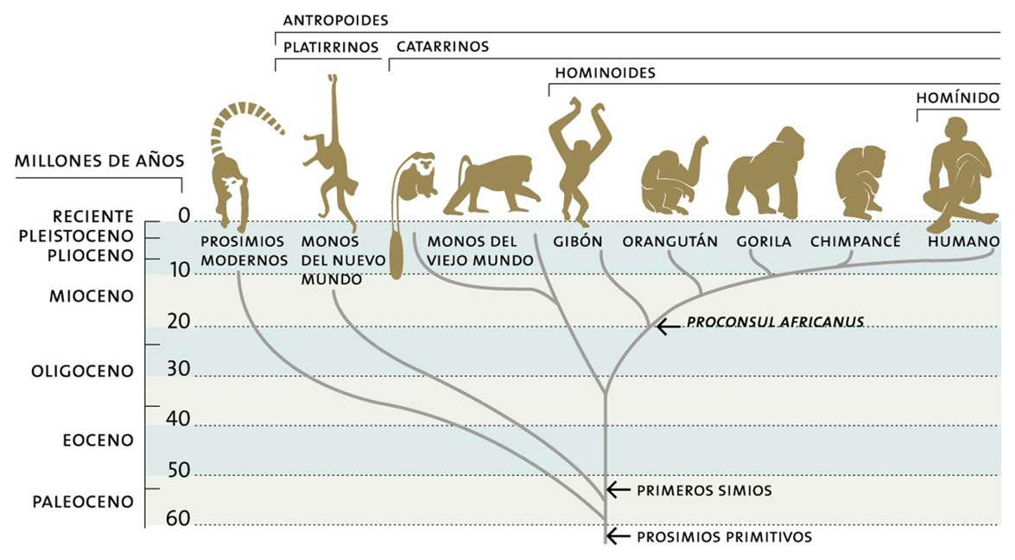
¿Qué ejemplos conoces?

Slide 17
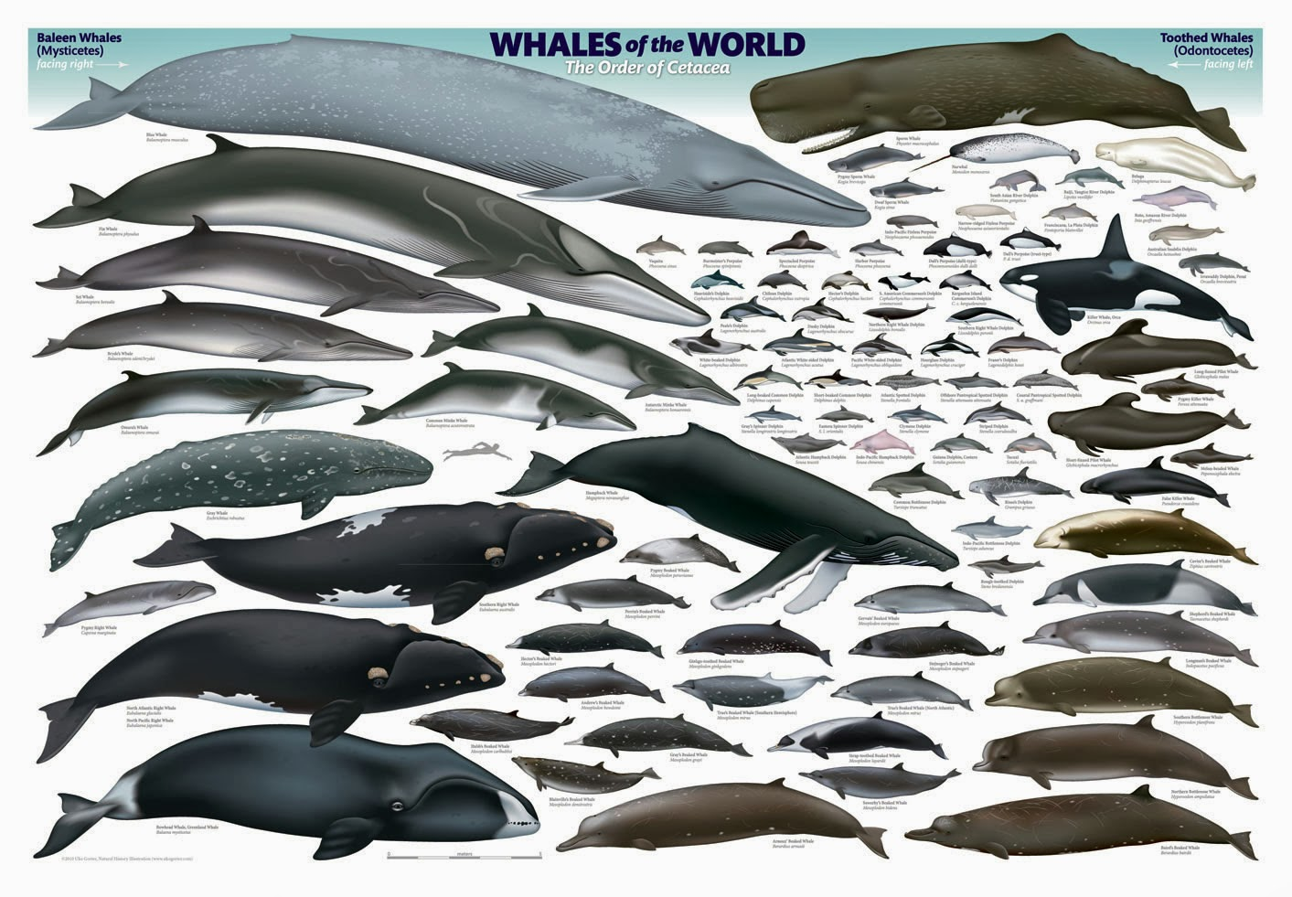

Slide 18
CONCLUSIONES
Subtítulo

Slide 19
La radiación adaptativa sucede cuando una especie se introduce en un ecosistema donde existen muchos diferentes nichos ecológicos por llenar.
El hecho que la especie original se ubique y sobreviva en distintos medios, da como resultado la especiación con distintos fenotipos que son las adaptaciones a esos distintos nichos llenados.
La radiación adaptativa es el conjunto de adaptaciones de complejidad y efectividad variadas.
El proceso involucra variaciones fenotípicas graduales dentro de una especie, que siguen un patrón de distribución geográfica.

Slide 20
Son los alelos y no los genotipos los que tienen continuidad hereditaria.
La coevolución permite la radiación de diferentes grupos biológicos.
La población es una unidad definida por su reservorio génico, no el individuo.
Toda radiación surge por las mutaciones que generan la variabilidad genética.

Slide 21
Pre-test | Pregunta | Post-test
 | ¿Qué es la radiación adaptativa?
 | ¿Cuáles son los mecanismos ecológicos que la favorecen?
 | ¿Cuáles son los mecanismos genéticos involucrados?
 | ¿La radiación adaptativa es una consecuencia evolutiva? ¿por qué?
 | ¿Qué ejemplos conoces?

Slide 22
Instrucción: Con base en la información revisada describe cómo enseñarías el tema de RADIACIÓN ADAPTATIVA en uno de los niveles educativos, tratando de cubrir el aprendizaje propuesto por el programa oficial. |  | Primaria: Usar el conocimiento científico y las habilidades científicas. | Secundaria: Visión amplia del ambiente conformado por componentes naturales y sociales, así como de sus interacciones, que permita conocer la biodiversidad y protección del ambiente. | Bachillerato: Contribuir al desarrollo sustentable de manera crítica, con acciones responsables para su conservación.
Materiales: |  |  |  |  | Tiempo:
Apertura
Desarrollo
Cierre

Slide 24
Marthacoronatinoco @yahoo.com.mx

